Slide 1

ПОЛІСЬКИЙ НАЦІОНАЛЬНИЙ УНІВЕРСИТЕТ
РЕЗУЛЬТАТИ НАУКОВОЇ ДІЯЛЬНОСТІ
НАУКОВО-ПЕДАГОГІЧНИХ ПРАЦІВНИКІВ УНІВЕРСИТЕТУ ЗА 2020 РІК
Доповідач
проректор з наукової роботи та
інноваційного розвитку
Романчук Людмила Донатівна
Житомир 2021

Slide 2

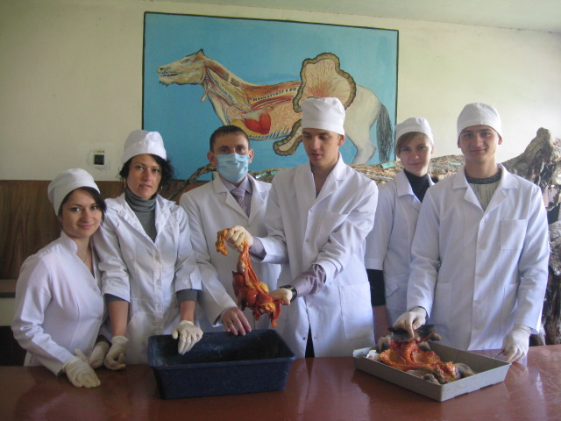
Проєкт прикладного дослідження
«Маркерні ознаки розвитку органів імуногенезу та
нервової системи хребетних тварин в онто- і філогенезі», що фінансується МОН України
Науковий керівник:
доктор ветиринарних наук,
професор Горальський Л. П.
Термін виконання:
2020-2022 рр.
Обсяг фінансування у 2020 р. – 371 253 грн, за повний період дослідження – 755 382 грн.

Slide 3
Обсяги фінансування науково-дослідних робіт, що виконувалися за госпдоговірними темами у 2020 р.
№ | Науковий керівник | Фактичний обсяг фінансування, грн
1 | Романчук Л. Д. | 267 000
2 | Савченко Р.О. | 99 000
3 | Пивовар П.В. | 90 000
4 | Мороз В.В. | 70 000
5 | Гуреля В.В. | 56 000
6 | Кухарець С.М. | 31 500
7 | Дубовий В.І. | 25 000
8 | Руденко Ю.Ф. | 16 000
9 | Рибачук Ж. В. | 22 990
10 | Галатюк О.Є. | 15 000
11 | Валєрко Р.А. | 12 000
12 | Захарін В. В. | 10 000
13 | Матковська С.І. | 10 000
14 | Пінський О.В. | 10 000
15 | Борщенко В.В. | 6 500
16 | Ключевич М.М. | 6 000
17 | Вишневський А.В. | 6 000
18 | Кривий М.М. | 6 000
19 | Хант Г.О. | 6 000
20 | Матвійчук Н. Г. | 2 600
Всього з ПДВ |  | 815 490

Slide 4


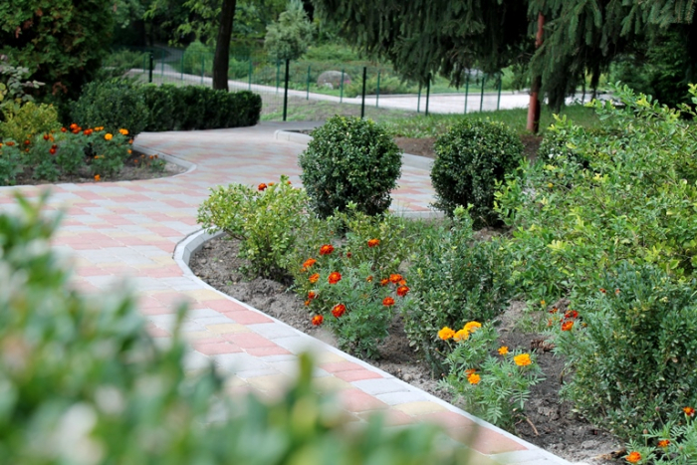
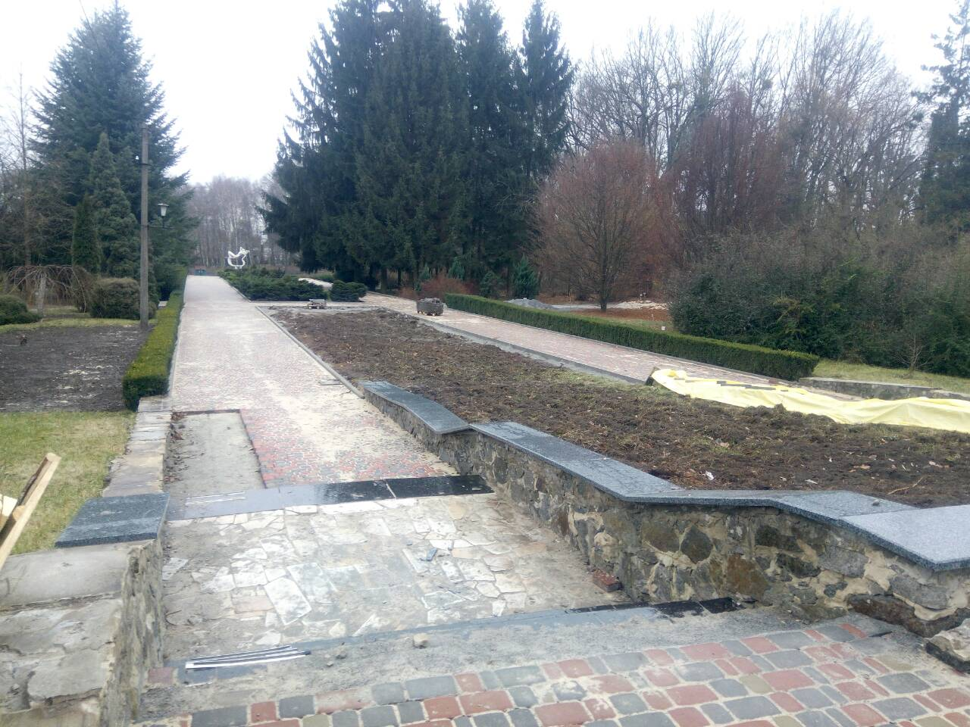
Ботанічний сад
На території Ботанічного саду впродовж 2018-2019 років реалізувався проєкт «Поліпшення технічного стану та благоустрій водойм на території Ботанічного саду: реконструкція», на що з обласного бюджету було виділено 1600 тис грн. Завдяки проєкту здійснено очистку дна чотирьох озер від мулу, сформовано та укріплено береги, споруджено тераси біля водойм, встановлено огороджувальні сітки, альтанки, лавки та укладено тротуарну плитку загальною площею близько 400 м².
У 2020 році розпочалась реконструкція партерної частини Ботанічного саду, на що було виділено та освоєно 1200 тис грн. Розроблено проєкт освітлення, встановлення відео-спостереження та огорожі навколо усієї території Ботанічного саду, на реалізацію якого з обласного бюджету у січні 2021 року виділено кошти у сумі 2163,7 тис грн.

Slide 5
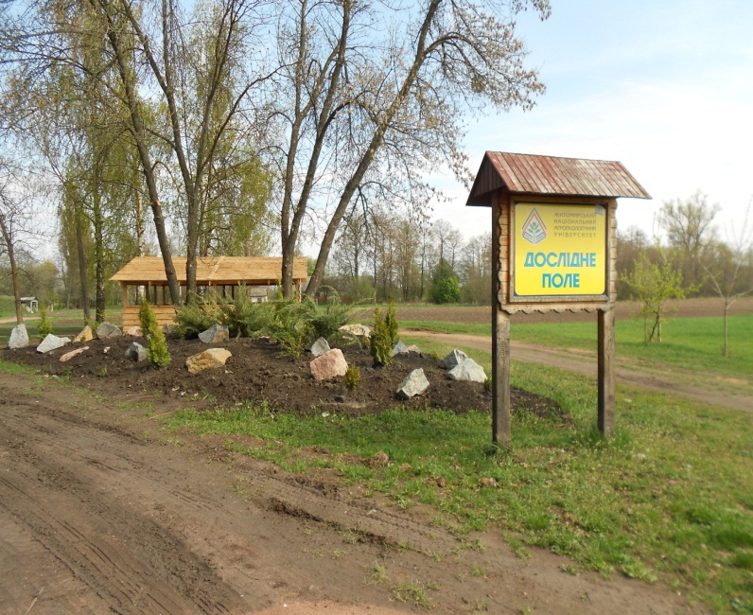
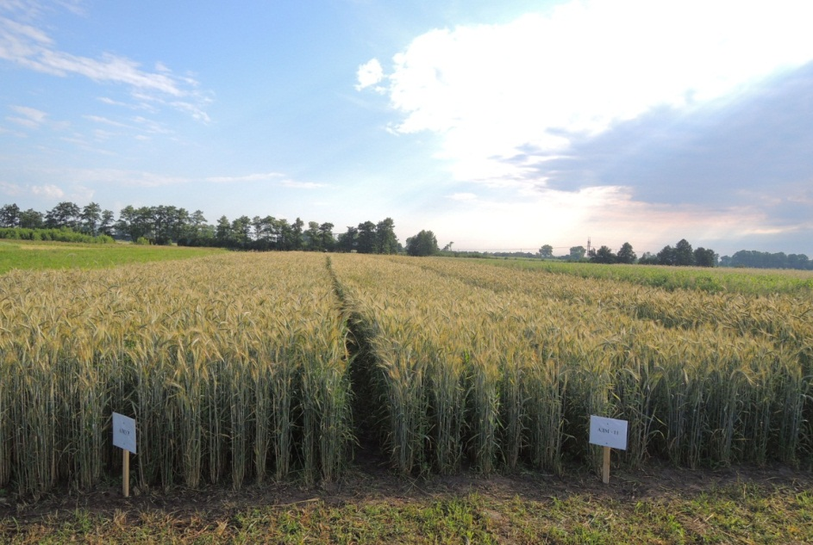
Дослідне поле
Дослідне поле є складовою експериментальною базою університету загальною площею 173,4 га з них 122 га ріллі, 30 га багаторічні насадження (пальметний сад), 15 га сінокоси та пасовища. На дослідному полі закладено органічну шестипільну сівозміну, щорічно проводиться посів різних сортів пшениці, жита, ячменю, гречки, сорго, проса, люпину, кукурудзи на зерно.
Впродовж 2020 р. фахівцями дослідного поля було вирощено та реалізовано продукції на суму 733 тис грн.
Обсяги реалізації продукції, вирощеної на дослідному полі, тис грн

Slide 6
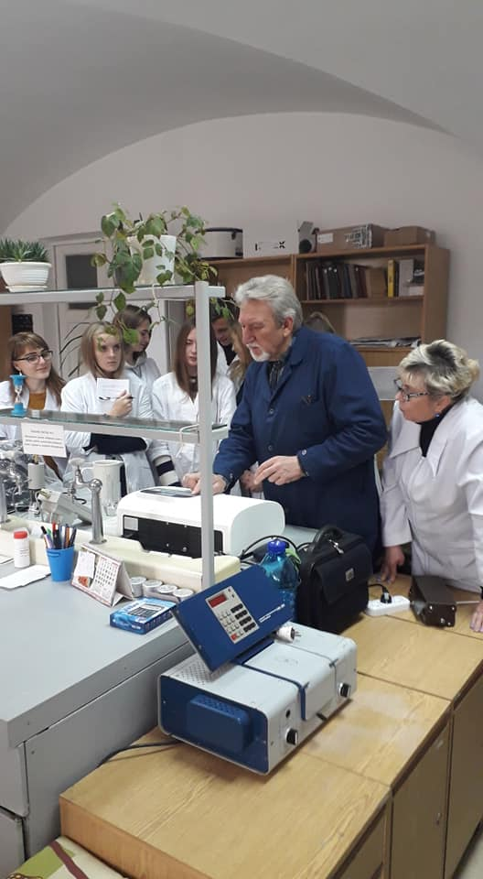
Вимірювальна лабораторія
В 2018-2019 роках створена та атестована вимірювальна лабораторія. В приміщеннях лабораторії проведено капітальний ремонт та закуплено лабораторне обладнання на суму 1300 тис грн, зокрема: атомно-абсорбційний спектрометр С-115М1-ПК, гама бета спектрометр МКС-АТ1315, спектрометр-дозиметр МКГ-АТ1321, рН-метр/інометр, фотометр мікропроцесорний, спектрофотометр, центрифуга.
Лабораторія проводить хімічні й фізико-хімічні дослідження якості сировини рослинного походження за 14 показниками, здійснює аналіз агрохімічних та агрофізичних показників ґрунту за 11 показниками, якісних показників мінеральних добрив – за 9 показниками, якісних показників хімічних меліорантів – за 6 показниками, якісних показників органічних добрив – за 7 показниками, гідрохімічних та мікробіологічних показників води за 23 показниками, вмісту важких металів у об’єктах навколишнього середовища – за 8 елементами, а вмісту радіонуклідів у воді, продуктах харчування, сільськогосподарській сировині, промислових, будівельних і лісоматеріалах, об'єктах довкілля (ґрунт, рослинність) та інших сферах за 5 нуклідами.

Slide 7
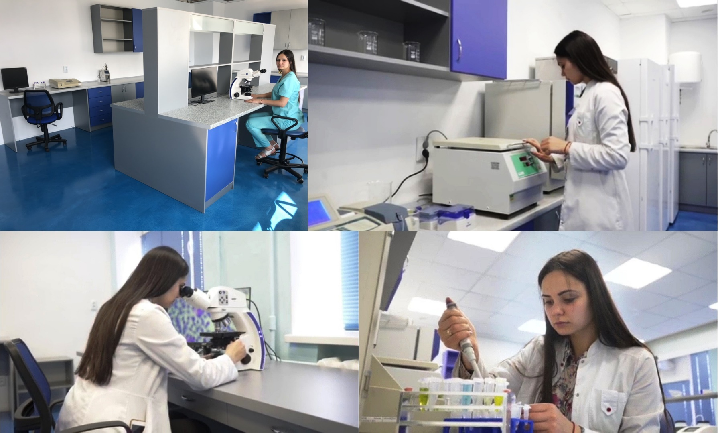
НАВЧАЛЬНО-НАУКОВА КЛІНІКО-ДІАГНОСТИЧНА
ЛАБОРАТОРІЯ
У 2018 році створена навчально-наукова клініко-діагностична лабораторія. Впродовж 2019-2020 років у лабораторії проведено капітальний ремонт і придбано лабораторного обладнання на суму 980 тис грн. Чеською фірмою «Біовете» надано обладнання на суму 900 тис грн для спільного використання згідно з договором про співпрацю.
Лабораторія виконує морфологічне дослідження крові за 24 показниками та біохімічне дослідження – за 21 показником. Впродовж 2020 року лабораторією надано послуг фізичним та юридичним особам на суму 168 тис грн, а також укладено договорів за науково-дослідними темами на суму 20 тис грн.
Лабораторія постійно поновлюється новими приладами. Наразі проводиться підготовка документації для її акредитації.

Slide 8
Отримано патентів, власником яких є Поліський національний університет, 2018-2020 рр.

Slide 9
Кількість студентів переможців Всеукраїнського конкурсу студентських наукових робіт з галузей знань і спеціальностей, 2019/2020 н.р.
В розрізі факультетів
Всього 11 осіб

Slide 10
Діяльність аспірантури
Станом на кінець 2020 року в Поліському національному університеті навчається 48 здобувачів освітнього ступеня доктора філософії з різних галузей знань та спеціальностей, з них з відривом від виробництва (стаціонар) за рахунок бюджетного фінансування 36 осіб; без відриву від виробництва (заочна форма) на контрактній основі 12 осіб. У докторантурі навчається 4 особи за рахунок бюджетного фінансування.

Slide 11
Опубліковано монографій
Всього, 2018-2020 рр.
Кількість викладачів всього: 354
43 35
56
57
33
41
39
50
В розрізі факультетів, 2020 р.

Slide 12
Опубліковано навчальних посібників
Всього, 2018-2020 рр.
Кількість викладачів всього: 354
43 35
56
57
33
41
39
50
В розрізі факультетів, 2020 р.

Slide 13
Опубліковано підручників
Всього, 2018-2020 рр.
Кількість викладачів всього: 354
43 35
56
57
33
41
39
50
В розрізі факультетів, 2020 р.

Slide 14
Наукові публікації Scopus та
Web of Science
Всього, 2018-2020 рр.
Кількість викладачів всього: 354
43 35
56
57
33
41
39
50
В розрізі факультетів, 2020 р.

Slide 15
Наукові фахові публікації віднесені
до категорії «Б»
Всього, 2018-2020 рр.
Кількість викладачів всього: 354
43 35
56
57
33
41
39
50
В розрізі факультетів, 2020 р.

Slide 16
Агрономічний факультет

Slide 17
Наукова діяльність НПП кафедри ґрунтознавства та землеробства, 2020 р.
№ з/п | ПІБ | Посада | Навчальні посібники | Підручники | Монографії | Іноземні видання Scopus та WOS | Наукові видання України категорії "Б" | Іноземні видання | Фахові видання України категорії "В"
1 | Журавель Сергій Васильович | зав. кафедри | 1 | 0 | 1 | 1 | 2 | 4 | 0
2 | Довбиш Лариса Леонідівна | доцент | 0 | 0 | 0 | 0 | 3 | 0 | 0
3 | Клименко Тетяна Вікторівна | доцент | 1 | 0 | 1 | 1 | 4 | 6 | 0
4 | Кропивницький Руслан Броніславович | доцент | 1 | 0 | 0 | 0 | 1 | 1 | 0
5 | Трембіцька Оксана Іванівна | доцент | 1 | 0 | 1 | 1 | 2 | 4 | 0
6 | Кравчук Микола Миколайович | доцент | 1 | 0 | 0 | 0 | 5 | 3 | 0
7 | Радько Віктор Григорович | доцент | 1 | 0 | 0 | 1 | 2 | 2 | 0
8 | Поліщук Віра Олексіївна | асистент | 1 | 0 | 0 | 0 | 2 | 5 | 0
9 | Дорохов Віктор Іванович | доцент | 1 | 0 | 0 | 0 | 0 | 0 | 1
10 | Корнійчук Наталія Михайлівна | асистент | 0 | 0 | 0 | 2 | 0 | 0 | 0
11 | Матвійчук Наталія Григорівна | асистент | 0 | 0 | 0 | 0 | 3 | 0 | 0
12 | Заблодська Ольга Сергіївна | професор | 1 | 0 | 1 | 0 | 1 | 0 | 0

Slide 18
Наукова діяльність НПП кафедри захисту рослин, 2020 р.
№ з/п | ПІБ | Посада | Навчальні посібники | Підручники | Монографії | Іноземні видання Scopus та WOS | Наукові видання України категорії "Б" | Іноземні видання | Фахові видання України категорії "В"
1 | Ключевич Михайло Михайлович | зав. кафедри | 0 | 0 | 0 | 2 | 1 | 1 | 0
2 | Бакалова Алла Володимирівна | доцент | 0 | 0 | 0 | 2 | 0 | 0 | 1
3 | Грицюк Наталя Вікторівна | доцент | 0 | 0 | 0 | 1 | 2 | 0 | 1
4 | Гурманчук Олексій Вікторович | ст. викладач | 0 | 0 | 0 | 1 | 2 | 0 | 0
5 | Столяр Світлана Григорівна | ст. викладач | 0 | 0 | 0 | 2 | 1 | 1 | 0
6 | Іващенко Ірина Вікторівна | доцент | 0 | 0 | 0 | 1 | 0 | 0 | 1
7 | Невмержицька Ольга Михайлівна | доцент | 0 | 0 | 0 | 1 | 3 | 0 | 0
8 | Плотницька Наталія Михайлівна | ст. викладач | 0 | 0 | 0 | 1 | 3 | 0 | 0
9 | Вигера Сергій Михайлович | доцент | 0 | 0 | 0 | 2 | 0 | 0 | 0
10 | Тимощук Тетяна Миколаївна | доцент | 1 | 0 | 0 | 0 | 8 | 0 | 0
11 | Чумак Петро Якович | доцент | 0 | 0 | 0 | 2 | 0 | 2 | 0
12 | Гриценко Олексій Юрійович | асистент | 0 | 0 | 0 | 0 | 1 | 1 | 0

Slide 19
Наукова діяльність НПП кафедри рослинництва, 2020 р.
№ з/п | ПІБ | Посада | Навчальні посібники | Підручники | Монографії | Іноземні видання Scopus та WOS | Наукові видання України категорії "Б" | Іноземні видання | Фахові видання України категорії "В"
1 | Мойсієнко Віра Василівна | зав. кафедри | 0 | 1 | 0 | 0 | 2 | 0 | 0
2 | Пелехата Наталія Павлівна | ст. викладач | 0 | 0 | 1 | 0 | 0 | 0 | 0
3 | Пелехатий Вадим Миколайович | доцент | 0 | 0 | 1 | 0 | 0 | 0 | 0
4 | Дідора Віктор Григорович | професор | 0 | 0 | 1 | 0 | 0 | 0 | 1
5 | Овезмирадова Ольга Бяшимівна | ст. викладач | 0 | 0 | 1 | 1 | 2 | 0 | 0
6 | Панчишин Василь Зенонович | ст. викладач | 0 | 0 | 0 | 0 | 0 | 0 | 0
7 | Сладковська Тетяна Анатоліївна | ст. викладач | 0 | 0 | 0 | 1 | 1 | 0 | 0
8 | Стоцька Світлана Василівна | доцент | 0 | 0 | 0 | 0 | 0 | 0 | 0
9 | Котельницька Ганна Миколаївна | асистент | 0 | 0 | 0 | 0 | 3 | 0 | 0

Slide 20
Наукова діяльність НПП кафедри геодезії та землеустрою, 2020 р.
№ з/п | ПІБ | Посада | Навчальні посібники | Підручники | Монографії | Іноземні видання Scopus та WOS | Наукові видання України категорії "Б" | Іноземні видання | Фахові видання України категорії "В"
1 | Дребот Оксана Володимирівна | зав. кафедри | 0 | 0 | 0 | 0 | 2 | 0 | 0
2 | Зубова Олена Володимирівна | асистент | 0 | 0 | 0 | 1 | 2 | 0 | 0
3 | Карась Ірина Федорівна | ст. викладач | 0 | 0 | 0 | 1 | 2 | 0 | 0
4 | Коткова Тетяна Миколаївна | доцент | 0 | 0 | 0 | 0 | 1 | 0 | 0
5 | Кудрик Анатолій Порфирович | доцент | 0 | 0 | 0 | 0 | 1 | 0 | 0
6 | Лук'яненко Олексій Петрович | ст. викладач | 0 | 0 | 0 | 0 | 0 | 0 | 0
7 | Гуреля Віталій Вікторович | доцент | 0 | 0 | 0 | 0 | 2 | 0 | 0

Slide 21
Наукова діяльність НПП кафедри технології зберігання та переробки продукції рослинництва, 2020 р.
№ з/п | ПІБ | Посада | Навчальні посібники | Підручники | Монографії | Іноземні видання Scopus та WOS | Наукові видання України категорії "Б" | Іноземні видання | Фахові видання України категорії "В"
1 | Ковальов Віталій Борисович | зав. кафедри | 0 | 0 | 1 | 0 | 2 | 0 | 0
2 | В`юнцов Сергій Миколайович | ст. викладач | 1 | 0 | 0 | 0 | 0 | 1 | 0
3 | Деребон Ігор Юрійович | доцент | 1 | 0 | 0 | 1 | 2 | 0 | 0
4 | Орловський Микола Йосипович | доцент | 0 | 0 | 0 | 0 | 0 | 2 | 0
5 | Тишковський Владислав Вікторович | ст. викладач | 0 | 0 | 0 | 0 | 0 | 0 | 0
6 | Саюк Олександр Анатолійович | в.о. декана | 0 | 0 | 0 | 0 | 1 | 0 | 1
7 | Павлюк Ірина Олександрівна | асистент | 0 | 0 | 0 | 0 | 1 | 0 | 0
8 | Федорчук Світлана Володимирівна | асистент | 1 | 0 | 1 | 1 | 3 | 4 | 0
9 | Руденко Юрій Федорович | асистент | 0 | 0 | 0 | 0 | 0 | 1 | 0

Slide 22
Факультет ветеринарної медицини

Slide 23
Наукова діяльність НПП кафедри акушерства і хірургії, 2020 р.
ПІБ | Посада | Навчальні посібники | Підручники | Монографії | Іноземні видання Scopus та WOS | Наукові видання України категорії "Б" | Іноземні видання | Фахові видання України категорії "В"
Грищук Геннадій Петрович | зав кафедри | 1 | 0 | 0 | 2 | 3 | 0 | 0
Євтух Людмила Григорівна | ст. викладач | 1 | 0 | 0 | 2 | 3 | 0 | 0
Захарін В'ячеслав Васильович | доцент | 1 | 0 | 0 | 1 | 1 | 1 | 0
Карпюк Василь Варфоломійович | доцент | 0 | 0 | 0 | 0 | 1 | 0 | 0
Ковальов Павло Вікторович | доцент | 0 | 0 | 0 | 0 | 0 | 0 | 0
Ковальчук Юрій Васильович | доцент | 0 | 0 | 0 | 0 | 1 | 0 | 0
Шнайдер Вікторія Леонідівна | асистент | 1 | 0 | 0 | 2 | 2 | 0 | 0
Ревунець Анатолій Степанович | декан | 1 | 0 | 0 | 0 | 2 | 0 | 1
Побірський Микола Миколайович | асистент | 0 | 0 | 0 | 0 | 1 | 0 | 0
Ковальова Людмила Олександрівна | ст. викладач | 0 | 0 | 0 | 0 | 0 | 0 | 0

Slide 24
Наукова діяльність НПП кафедри анатомії і гістологій, 2020 р.
№ з/п | ПІБ | Посада | Навчальні посібники | Підручники | Монографії | Іноземні видання Scopus та WOS | Наукові видання України категорії "Б" | Іноземні видання | Фахові видання України категорії "В"
1 | Горальський Леонід Петрович | зав. кафедри | 2 | 0 | 0 | 1 | 5 | 0 | 0
2 | Гуральська Світлана Василівна | професор | 1 | 0 | 0 | 2 | 3 | 0 | 0
3 | Заїка Світлана Сергіївна | доцент | 0 | 0 | 0 | 0 | 2 | 0 | 0
4 | Колеснік Наталія Леонідівна | доцент | 2 | 0 | 0 | 0 | 2 | 0 | 0
5 | Кот Тетяна Францівна | професор | 0 | 0 | 0 | 2 | 4 | 1 | 0
6 | Сокульський Ігор Миколайович | доцент | 2 | 0 | 0 | 0 | 7 | 0 | 0
7 | Хоменко Зоряна Володимирівна | ст. викладач | 0 | 0 | 0 | 1 | 2 | 0 | 0

Slide 25
Наукова діяльність НПП кафедри
внутрішніх хвороб тварин та фізіології, 2020 р.
№ з/п | ПІБ | Посада | Навчальні посібники | Підручники | Монографії | Іноземні видання Scopus та WOS | Наукові видання України категорії "Б" | Іноземні видання | Фахові видання України категорії "В"
1 | Пінський Олег Вікентійович | завідувач кафедри | 0 | 0 | 1 | 1 | 1 | 0 | 1
2 | Веремчук Ярина Юріївна | старший викладач | 0 | 0 | 0 | 0 | 2 | 0 | 1
3 | Гончаренко Володимир Васильович | старший викладач | 1 | 0 | 0 | 1 | 1 | 0 | 0
4 | Горальська Ірина Юріївна | доцент | 0 | 0 | 0 | 0 | 4 | 0 | 0
5 | Дубовий Анатолій Андрійович | доцент | 0 | 0 | 0 | 0 | 2 | 0 | 0
6 | Русак Василь Степанович | доцент | 0 | 0 | 0 | 0 | 2 | 0 | 0
7 | Прус Василь Миколайович | старший викладач | 0 | 0 | 0 | 0 | 0 | 1 | 1

Slide 26
Наукова діяльність НПП кафедри
мікробіології, фармакології та епізоотології, 2020 р.
№ з/п | ПІБ | Посада | Навчальні посібники | Підручники | Монографії | Іноземні видання Scopus та WOS | Наукові видання України категорії "Б" | Іноземні видання | Фахові видання України категорії "В"
1 | Галатюк Олександр Євстафійович | зав. кафедри | 1 | 0 | 2 | 3 | 7 | 0 | 0
2 | Антонюк Анатолій Анатолійович | доцент | 0 | 0 | 0 | 0 | 1 | 0 | 1
3 | Бегас Василь Леонідович | доцент | 0 | 0 | 0 | 0 | 2 | 0 | 0
4 | Дишкант Ольга Василівна | доцент | 0 | 0 | 0 | 0 | 1 | 0 | 1
5 | Рибачук Жанна Володимирівна | доцент | 0 | 0 | 0 | 2 | 3 | 0 | 0
6 | Романишина Тетяна Олександрівна | доцент | 0 | 0 | 0 | 1 | 6 | 1 | 0
7 | Солодка Лариса Олександрівна | доцент | 0 | 0 | 0 | 0 | 2 | 0 | 0
8 | Радзиховський Микола Леонідович | доцент | 0 | 0 | 0 | 0 | 1 | 0 | 1

Slide 27
Наукова діяльність НПП кафедри мікробіології, паразитології, ветеринарно-санітарної експертизи та зоогігієни, 2020 р.
№ з/п | ПІБ | Посада | Навчальні посібники | Підручники | Монографії | Іноземні видання Scopus та WOS | Наукові видання України категорії "Б" | Іноземні видання | Фахові видання України категорії "В"
1 | Довгій Юрій Юрійович | завідувач кафедри | 0 | 0 | 0 | 0 | 4 | 2 | 0
2 | Дубова Оксана Анатоліївна | доцент | 0 | 0 | 0 | 1 | 4 | 1 | 0
3 | Згозінська Оксана Анатоліївна | доцент | 0 | 0 | 0 | 1 | 3 | 1 | 0
4 | Котелевич Валентина Антонівна | доцент | 0 | 0 | 0 | 1 | 1 | 0 | 0
5 | Лігоміна Ірина Павлівна | доцент | 0 | 0 | 0 | 3 | 1 | 0 | 0
6 | Фещенко Діана Валеріївна | доцент | 0 | 0 | 0 | 2 | 3 | 2 | 0
7 | Фурман Світлана Володимирівна | доцент | 0 | 0 | 0 | 1 | 1 | 0 | 0
8 | Чала Інна Валентинівна | доцент | 0 | 0 | 0 | 0 | 3 | 0 | 0
9 | Соколюк Василь Мінович | професор | 0 | 0 | 0 | 5 | 1 | 0 | 0

Slide 28
Факультет лісового господарства та екології

Slide 29
Наукова діяльність НПП кафедри
аквакультури, біоресурсів та природничих наук, 2020 р.
№ з/п | ПІБ | Посада | Навчальні посібники | Підручники | Монографії | Іноземні видання Scopus та WOS | Наукові видання України категорії "Б" | Іноземні видання | Фахові видання України категорії "В"
1 | Світельський Микола Михайлович | доцент | 0 | 0 | 0 | 0 | 1 | 0 | 1
2 | Матковська Світлана Іванівна | доцент | 0 | 0 | 0 | 0 | 1 | 0 | 0
3 | Матвійчук Богдан Володимирович | ст. викладач | 0 | 0 | 0 | 0 | 3 | 0 | 0
4 | Пінкіна Тетяна Василівна | доцент | 0 | 0 | 0 | 1 | 2 | 0 | 0
5 | Федючка Микола Ільїч | доцент | 0 | 0 | 0 | 0 | 1 | 0 | 1
6 | Іщук Оксана Василівна | доцент | 0 | 0 | 0 | 0 | 0 | 0 | 1
7 | Соломатіна Валентина Дмитрівна | доцент | 0 | 0 | 0 | 0 | 0 | 0 | 0

Slide 30
Наукова діяльність НПП кафедри
загальної екології, 2020 р.
№ з/п | ПІБ | Посада | Навчальні посібники | Підручники | Монографії | Іноземні видання Scopus та WOS | Наукові видання України категорії "Б" | Іноземні видання | Фахові видання України категорії "В"
1 | Котюк Людмила Анатоліївна | зав. кафедри | 0 | 0 | 0 | 1 | 0 | 0 | 0
2 | Борисюк Борис Васильович | доцент | 0 | 0 | 0 | 0 | 0 | 1 | 0
3 | Валерко Руслана Анатоліївна | доцент | 0 | 0 | 2 | 0 | 2 | 0 | 0
4 | Герасимчук Людмила Олександрівна | доцент | 0 | 0 | 2 | 0 | 2 | 0 | 0
5 | Піціль Андрій Орастович | доцент | 0 | 0 | 0 | 1 | 4 | 0 | 0

Slide 31
Наукова діяльність НПП кафедри
екологічної безпеки та економіки природокористування, 2020 р.
№ з/п | ПІБ | Посада | Навчальні посібники | Підручники | Монографії | Іноземні видання Scopus та WOS | Наукові видання України категорії "Б" | Іноземні видання | Фахові видання України категорії "В"
1 | Ращенко Анастасія Вікторівна | доцент | 0 | 0 | 0 | 2 | 8 | 0 | 1
2 | Горобець Ольга Вікторівна | доцент | 0 | 0 | 0 | 0 | 1 | 0 | 2
3 | Климчик Ольга Миколаївна | доцент | 0 | 0 | 3 | 0 | 1 | 0 | 0
4 | Лесь Анастасія Володимирівна | доцент | 0 | 0 | 1 | 1 | 5 | 0 | 0
5 | Бордюг Наталія Сергіївна | доцент | 0 | 0 | 1 | 1 | 4 | 0 | 0
6 | Аристархова Елла Олександрівна | доцент | 0 | 0 | 0 | 1 | 0 | 0 | 0
7 | Данкевич Євген Михайлович | декан | 0 | 0 | 0 | 0 | 2 | 0 | 0
8 | Никитюк Юрій Андрійович | професор | 1 | 0 | 2 | 3 | 4 | 8 | 0

Slide 32
Наукова діяльність НПП кафедри
лісівництва, лісових культур та таксації лісу, 2020 р.
№ з/п | ПІБ | Посада | Навчальні посібники | Підручники | Монографії | Іноземні видання Scopus та WOS | Наукові видання України категорії "Б" | Іноземні видання | Фахові видання України категорії "В"
1 | Сірук Юрій Вікторович | завідувач кафедри | 0 | 0 | 0 | 0 | 1 | 0 | 1
2 | Вишневський Анатолій Васильович | доцент | 1 | 0 | 0 | 1 | 0 | 0 | 0
3 | Марков Федір Федорович | доцент | 0 | 0 | 0 | 0 | 3 | 0 | 0
4 | Мостепанюк Володимир Андрійович | доцент | 0 | 0 | 0 | 0 | 0 | 0 | 0
5 | Поліщук Олег Євгенійович | доцент | 0 | 0 | 0 | 0 | 0 | 0 | 0
6 | Турко Василь Миколайович | декан | 0 | 0 | 0 | 0 | 0 | 0 | 0
7 | Климчук Олександр Олександрович | доцент | 0 | 0 | 0 | 0 | 1 | 0 | 0
8 | Тичина Леонід Констянтинович | доцент | 0 | 0 | 0 | 0 | 0 | 0 | 0

Slide 33
Наукова діяльність НПП кафедри біології та захисту лісу, 2020 р.
№ з/п | ПІБ | Посада | Навчальні посібники | Підручники | Монографії | Іноземні видання Scopus та WOS | Наукові видання України категорії "Б" | Іноземні видання | Фахові видання України категорії "В"
1 | Житова Олена Петрівна | завідувач кафедри | 0 | 0 | 0 | 2 | 0 | 0 | 0
2 | Пазич Віктор Миколайович | доцент | 0 | 0 | 0 | 2 | 0 | 0 | 0
3 | Федонюк Тетяна Павлівна | професор | 0 | 0 | 0 | 3 | 1 | 0 | 0
4 | Бездітко Людмила Володимирівна | старший викладач | 0 | 0 | 0 | 0 | 2 | 0 | 0
5 | Мороз Віра Василівна | доцент | 0 | 0 | 0 | 1 | 4 | 4 | 3
6 | Романчук Людмила Донатівна | професор | 0 | 0 | 0 | 2 | 1 | 0 | 0
7 | Швець Марина Василівна | старший викладач | 0 | 0 | 0 | 2 | 3 | 0 | 0
8 | Андрєєва Олена Юріївна | доцент | 0 | 0 | 0 | 2 | 1 | 0 | 0
9 | Ковтун Тетяна Ігорівна | доцент | 0 | 0 | 0 | 0 | 1 | 0 | 0

Slide 34
Наукова діяльність НПП кафедри експлуатації лісових ресурсів та деревообробних технологій, 2020 р.
№ з/п | ПІБ | Посада | Навчальні посібники | Підручники | Монографії | Іноземні видання Scopus та WOS | Наукові видання України категорії "Б" | Іноземні видання | Фахові видання України категорії "В"
1 | Кратюк Олександр Леонідович | зав.кафедри | 0 | 0 | 0 | 0 | 7 | 0 | 0
2 | Власюк Володимир Павлович | доцент | 0 | 0 | 0 | 0 | 1 | 0 | 0
3 | Зимароєва Анастасія Анатоліївна | доцент | 0 | 0 | 0 | 5 | 3 | 0 | 0
4 | Іванюк Тетяна Миколаївна | доцент | 0 | 0 | 0 | 0 | 3 | 0 | 0
5 | Кульман Сергій Миколайович | доцент | 0 | 0 | 0 | 0 | 1 | 0 | 0
6 | Бойко Людмила Миколаївна | доцент | 0 | 0 | 0 | 0 | 0 | 0 | 0
7 | Рибак Василь Оксентійович | професор | 0 | 0 | 0 | 0 | 1 | 0 | 0

Slide 35
Факультет економіки та менеджменту

Slide 36
Наукова діяльність НПП кафедри економіки і підприємництва, 2020 р.
№ з/п | ПІБ | Посада | Навчальні посібники | Підручники | Монографії | Іноземні видання Scopus та WOS | Наукові видання України категорії "Б" | Іноземні видання | Фахові видання України категорії "В"
1 | Ткачук Василь Іванович | завідувач кафедри | 0 | 0 | 0 | 1 | 0 | 0 | 0
2 | Бугайчук Віта Віталіївна | доцент | 0 | 0 | 1 | 0 | 2 | 0 | 0
3 | Грабчук Інна Францівна | доцент | 0 | 0 | 1 | 0 | 2 | 0 | 0
4 | Кравчук Наталія Іванівна | доцент | 0 | 0 | 0 | 0 | 1 | 0 | 0
5 | Ходаківський Володимир Миколайович | доцент | 0 | 0 | 0 | 0 | 3 | 0 | 0
6 | Яремова Марина Іванівна | доцент | 0 | 0 | 0 | 1 | 0 | 0 | 0
7 | Кільніцька Олена Сергіївна | доцент | 0 | 0 | 0 | 0 | 1 | 0 | 0

Slide 37
Наукова діяльність НПП кафедри інноваційного підприємництва та інвестиційної діяльності, 2020 р.
№ з/п | ПІБ | Посада | Навчальні посібники | Підручники | Монографії | Іноземні видання Scopus та WOS | Наукові видання України категорії "Б" | Іноземні видання | Фахові видання України категорії "В"
1 | Швець Тетяна Василівна | завідувач | 0 | 0 | 0 | 0 | 1 | 0 | 0
2 | Кухарець Валентина Володимирівна | старший викладач | 0 | 0 | 0 | 2 | 0 | 0 | 0
3 | Левківська Лариса Миколаївна | доцент | 0 | 0 | 0 | 0 | 1 | 0 | 0
4 | Мартинюк Михайло Анатолійович | доцент | 0 | 0 | 0 | 0 | 0 | 0 | 0
5 | Скидан Олег Васильович | ректор | 0 | 0 | 0 | 4 | 4 | 0 | 0
6 | Булуй Олексій Григорович | доцент | 0 | 0 | 0 | 1 | 2 | 0 | 0
7 | Плотнікова Марія Федорівна | доцент | 0 | 0 | 1 | 1 | 6 | 0 | 0
8 | Овдіюк Олена Миколаївна | доцент | 0 | 0 | 0 | 0 | 3 | 0 | 0
9 | Валінкевич Наталія Василівна | професор | 0 | 0 | 0 | 5 | 0 | 0 | 0

Slide 38
Наукова діяльність НПП кафедри іноземних мов, 2020 р.
№ з/п | ПІБ | Посада | Навчальні посібники | Підручники | Монографії | Іноземні видання Scopus та WOS | Наукові видання України категорії "Б" | Іноземні видання | Фахові видання України категорії "В"
1 | Хант Галина Олександрівна | зав. кафедри | 0 | 0 | 0 | 0 | 2 | 0 | 0
2 | Ковальова Тетяна Павлівна | доцент | 0 | 0 | 0 | 0 | 0 | 0 | 0
3 | Бурмакіна Наталія Сергіївна | ст. викладач | 0 | 0 | 0 | 0 | 1 | 0 | 1
4 | Рябчук Ольга Валеріївна | ст. викладач | 0 | 0 | 0 | 0 | 0 | 0 | 0
5 | Кубрак Сніжана Василівна | доцент | 0 | 0 | 0 | 2 | 1 | 0 | 0
6 | Лесь Тетяна Василівна | ст. викладач | 0 | 0 | 0 | 0 | 1 | 0 | 1
7 | Лихошвед Наталія Володимирівна | ст. викладач | 0 | 0 | 0 | 0 | 0 | 0 | 0
8 | Мороз Маргарита Василівна | ст. викладач | 0 | 0 | 0 | 0 | 2 | 0 | 0
9 | Плечко Антоніна Андріївна | ст. викладач | 0 | 0 | 0 | 0 | 1 | 0 | 0
10 | Соловйова Лариса Федорівна | доцент | 0 | 0 | 0 | 0 | 0 | 0 | 0
11 | Разумна Карина Андріївна | ст. викладач | 0 | 0 | 0 | 0 | 1 | 0 | 0
12 | Усова (Асмукович) Ірина Ваилівна | доцент | 0 | 0 | 0 | 0 | 1 | 0 | 0
13 | Мосейчук Олександр Михайлович | доцент | 0 | 0 | 0 | 0 | 0 | 0 | 0
14 | Куриленко Данна Володимирівна | ст. викладач | 0 | 0 | 0 | 0 | 0 | 0 | 2
15 | Климова Катерина Янівна | професор | 1 | 0 | 0 | 0 | 2 | 0 | 1
16 | Сіваєва Ольга Сергіївна | ст. викладач | 0 | 0 | 0 | 0 | 0 | 0 | 0

Slide 39
Наукова діяльність НПП кафедри маркетингу, 2020 р.
№ з/п | ПІБ | Посада | Навчальні посібники | Підручники | Монографії | Іноземні видання Scopus та WOS | Наукові видання України категорії "Б" | Іноземні видання | Фахові видання України категорії "В"
1 | Зіновчук Віталій Володимирович | завідувач кафедри | 0 | 0 | 1 | 1 | 0 | 0 | 0
2 | Буднік Ольга Миколаївна | доцент | 0 | 0 | 0 | 0 | 2 | 0 | 0
3 | Власенко Олена Павлівна | доцент | 0 | 0 | 0 | 0 | 1 | 0 | 0
4 | Степаненко Наталія Іванівна | доцент | 0 | 0 | 0 | 1 | 1 | 0 | 0
5 | Тарасович Людмила Валеріївна | доцент | 0 | 0 | 0 | 2 | 0 | 0 | 0
6 | Циганок Володимир Миколайович | доцент | 0 | 0 | 0 | 0 | 1 | 0 | 0
7 | Волкова Інна Михайлівна | доцент | 0 | 0 | 0 | 1 | 1 | 0 | 0

Slide 40
Наукова діяльність НПП кафедри менеджменту організацій і адміністрування ім. М.П.Поліщука, 2020 р.
№ з/п | ПІБ | Посада | Навчальні посібники | Підручники | Монографії | Іноземні видання Scopus та WOS | Наукові видання України категорії "Б" | Іноземні видання | Фахові видання України категорії "В"
1 | Кравчук Ірина Ігорівна | завідувач кафедри | 0 | 0 | 0 | 0 | 4 | 0 | 0
2 | Зелінська Антоніна Михайлівна | доцент | 0 | 0 | 0 | 0 | 1 | 0 | 0
3 | Копитова Ірина Володимирівна | доцент | 0 | 0 | 0 | 0 | 2 | 0 | 0
4 | Лавриненко Світлана Олександрівна | старший викладач | 0 | 0 | 0 | 0 | 2 | 0 | 0
5 | Місевич Микола Анатолійович | ст. викладач | 0 | 0 | 0 | 0 | 4 | 0 | 0
6 | Орликовський Микола Олександрович | доцент | 0 | 0 | 0 | 0 | 3 | 0 | 0
7 | Присяжнюк Оксана Федорівна | доцент | 0 | 0 | 0 | 1 | 3 | 0 | 0
8 | Бездітко Олена Євгеніївна | старший викладач | 0 | 0 | 0 | 0 | 2 | 0 | 0
9 | Пивовар Алла Миколаївна | старший викладач | 0 | 0 | 0 | 0 | 1 | 0 | 0
10 | Опалов Олександр Анатолійович | в.о. декан | 0 | 0 | 1 | 0 | 2 | 1 | 0

Slide 41
Наукова діяльність НПП кафедри міжнародних економічних відносин та європейської інтеграції, 2020 р.
№ з/п | ПІБ | Посада | Навчальні посібники | Підручники | Монографії | Іноземні видання Scopus та WOS | Наукові видання України категорії "Б" | Іноземні видання | Фахові видання України категорії "В"
1 | Зінчук Тетяна Олексіївна | завідувач кафедри | 0 | 0 | 0 | 1 | 3 | 0 | 0
2 | Горбачова Ірина Володимирівна | доцент | 0 | 0 | 0 | 0 | 3 | 0 | 0
3 | Куцмус Наталія Миколаївна | доцент | 0 | 0 | 0 | 1 | 2 | 0 | 0
4 | Пивовар Петро Вікторович | доцент | 0 | 0 | 0 | 1 | 2 | 0 | 0
5 | Прокопчук Оксана Андріївна | доцент | 0 | 0 | 0 | 1 | 4 | 0 | 0
6 | Ковальчук Олександр Дмитрович | доцент | 0 | 0 | 0 | 1 | 0 | 0 | 0
7 | Степура Максим Олександрович | доцент | 0 | 0 | 0 | 0 | 0 | 0 | 1
8 | Данкевич Віталій Євгенович | професор | 0 | 0 | 0 | 1 | 2 | 0 | 0
9 | Усюк Тетяна Вікторівна | доцент | 0 | 0 | 0 | 1 | 2 | 0 | 0

Slide 42
Наукова діяльність НПП кафедри туризму, 2020 р.
№ з/п | ПІБ | Посада | Навчальні посібники | Підручники | Монографії | Іноземні видання Scopus та WOS | Наукові видання України категорії "Б" | Іноземні видання | Фахові видання України категорії "В"
1 | Нестерчук Інна Костянтинівна | завідувач кафедри | 0 | 0 | 1 | 1 | 0 | 0 | 2
2 | Тищенко Світлана Володимирівна | доцент | 0 | 0 | 0 | 0 | 1 | 0 | 1
3 | Чернишова Таїсія Миколаївна | старший викладач | 0 | 0 | 0 | 1 | 0 | 0 | 1
4 | Бондаренко Едуард Леонідович | професор | 0 | 0 | 1 | 2 | 1 | 0 | 0
5 | Осіпчук Анна Сергіївна | асистент | 0 | 0 | 0 | 1 | 0 | 0 | 0
6 | Шевчук Богдан Леонідович | доцент | 0 | 0 | 0 | 1 | 1 | 0 | 1
7 | Тарасова Валенина Віталіївна | професор | 0 | 0 | 0 | 0 | 3 | 0 | 0
8 | Ковалевська Ірина Миколаївна | професор | 0 | 0 | 0 | 0 | 3 | 0 | 0

Slide 43
Факультет інженерії та енергетики

Slide 44
Наукова діяльність НПП кафедри електрифікації, автоматизації виробництва та інженерної екології, 2020 р.
№ з/п | ПІБ | Посада | Навчальні посібники | Підручники | Монографії | Іноземні видання Scopus та WOS | Наукові видання України категорії "Б" | Іноземні видання | Фахові видання України категорії "В"
1 | Гончаренко Юрій Павлович | доцент | 1 | 0 | 0 | 0 | 0 | 0 | 0
2 | Борисов Федір Іванович | доцент | 0 | 0 | 0 | 1 | 0 | 0 | 0
3 | Войцицький Анатолій Павлович | доцент | 0 | 0 | 0 | 0 | 0 | 0 | 0
4 | Коновалов Олександр Васильович | старший викладач | 0 | 0 | 0 | 0 | 0 | 0 | 0
5 | Пінкін Анатолій Анатолійович | доцент | 0 | 0 | 0 | 0 | 1 | 0 | 0
6 | Кухарець Микола Миколайович | асистент | 0 | 0 | 0 | 2 | 0 | 0 | 0
7 | Голубенко Анна Анатоліївна | асистент | 0 | 0 | 0 | 1 | 0 | 0 | 1
8 | Прядко Володимир Анатолійович | старший викладач | 1 | 0 | 0 | 0 | 0 | 0 | 0
9 | Савченко Людмила Григорівна | доцент | 0 | 0 | 0 | 0 | 0 | 0 | 0
10 | Палійчук Володимир Костянтинович |  | 0 | 0 | 0 | 0 | 1 | 0 | 0

Slide 45
Наукова діяльність НПП кафедри вищої та прикладної математики, 2020 р.
№ з/п | ПІБ | Посада | Навчальні посібники | Підручники | Монографії | Іноземні видання Scopus та WOS | Наукові видання України категорії "Б" | Іноземні видання | Фахові видання України категорії "В"
1 | Журавльов Валерій Пилипович | завідувач кафедри | 1 | 0 | 0 | 3 | 0 | 0 | 0
2 | Коваль Тетяна Леонідівна | доцент | 1 | 0 | 0 | 0 | 0 | 0 | 0
3 | Стьопочкіна (Рассадкіна) Марина Валеріївна | доцент | 0 | 0 | 0 | 0 | 1 | 0 | 0
4 | Гонгало Наталія Володимирівна | старший викладач | 0 | 0 | 0 | 0 | 1 | 0 | 0
5 | Фомін Микола Павлович | доцент | 1 | 0 | 0 | 1 | 0 | 0 | 0
6 | Слюсаренко Ірина Павлівна | старший викладач | 1 | 0 | 0 | 0 | 2 | 0 | 0

Slide 46
Наукова діяльність НПП кафедри машиновикористання та сервісу технологічних систем, 2020 р.
№ з/п | ПІБ | Посада | Навчальні посібники | Підручники | Монографії | Іноземні видання Scopus та WOS | Наукові видання України категорії "Б" | Іноземні видання | Фахові видання України категорії "В"
1 | Савченко Василь Миколайович | завідувач кафедри | 0 | 0 | 0 | 0 | 0 | 0 | 0
2 | Боровський Віктор Миколайович | старший викладач | 0 | 0 | 0 | 0 | 1 | 0 | 0
3 | Куликівський Володимир Леонідович | доцент | 0 | 0 | 0 | 0 | 1 | 0 | 0
4 | Міненко Сергій Вікторович | доцент | 0 | 0 | 0 | 0 | 0 | 0 | 0
5 | Білецький Віктор Романович | доцент | 0 | 0 | 0 | 0 | 1 | 0 | 0

Slide 47
Наукова діяльність НПП кафедри механіки та інженерії агроекосистем, 2020 р.
№ з/п | ПІБ | Посада | Навчальні посібники | Підручники | Монографії | Іноземні видання Scopus та WOS | Наукові видання України категорії "Б" | Іноземні видання | Фахові видання України категорії "В"
1 | Кухарець Савелій Миколайович | завідувач кафедри | 0 | 0 | 2 | 6 | 0 | 0 | 0
2 | Забродський Павло Миколайович | доцент | 0 | 0 | 0 | 1 | 0 | 0 | 0
3 | Цивенкова Наталія Михайлівна | доцент | 0 | 0 | 0 | 4 | 0 | 0 | 1
4 | Плужніков Олег Борисович | асистент | 0 | 0 | 0 | 0 | 2 | 0 | 0
5 | Шелудченко Богдан Анатолійович | професор | 0 | 0 | 0 | 0 | 2 | 0 | 0

Slide 48
Наукова діяльність НПП кафедри процесів, машин і обладнання в агроінженерії, 2020 р.
№ з/п | ПІБ | Посада | Навчальні посібники | Підручники | Монографії | Іноземні видання Scopus та WOS | Наукові видання України категорії "Б" | Іноземні видання | Фахові видання України категорії "В"
1 | Грабар Іван Григорович | завідувач кафедри | 0 | 0 | 1 | 1 | 2 | 0 | 0
2 | Грудовий Роман Сергійович | старший викладач | 0 | 0 | 0 | 0 | 0 | 0 | 0
3 | Дерев'янко Дмитро Аксентійович | професор | 1 | 0 | 0 | 3 | 2 | 0 | 0
4 | Заєць Максим Леонідович | доцент | 0 | 0 | 0 | 0 | 0 | 0 | 0
5 | Медведський Олександр Васильович | старший викладач | 0 | 0 | 2 | 1 | 0 | 0 | 0
6 | Сукманюк Олена Миколаївна | доцент | 2 | 0 | 0 | 0 | 2 | 0 | 0
7 | Тимків Валентин Володимирович | асистент | 0 | 0 | 0 | 0 | 2 | 0 | 0

Slide 49
Технологічний факультет

Slide 50
Наукова діяльність НПП кафедри технологій виробництва продукції тваринництва, 2020 р.
№ з/п | ПІБ | Посада | Навчальні посібники | Підручники | Монографії | Іноземні видання Scopus та WOS | Наукові видання України категорії "Б" | Іноземні видання | Фахові видання України категорії "В"
1 | Ковальчук Ігор Васильович | зав.кафедри | 0 | 0 | 0 | 0 | 1 | 0 | 0
2 | Андрійчук Валерій Федорович | в.о. декана | 0 | 0 | 0 | 0 | 1 | 0 | 1
3 | Вербельчук Тетяна Василівна | доцент | 0 | 0 | 0 | 0 | 0 | 1 | 1
4 | Ковальчук Ірина Ігорівна | ст. викладач | 0 | 0 | 0 | 0 | 1 | 0 | 0
5 | Пясківський Володимир Марцинович | доцент | 0 | 0 | 0 | 0 | 0 | 1 | 1
6 | Слюсар Микола Вікторович | доцент | 0 | 0 | 0 | 0 | 1 | 1 | 0
7 | Слюсаренко Юлія Леонідівна | асистент | 0 | 0 | 0 | 0 | 1 | 0 | 0
8 | Ткачук Віктор Іванович | доцент | 0 | 0 | 0 | 0 | 1 | 0 | 1
9 | Ткачук Володимир Петрович | доцент | 0 | 0 | 0 | 0 | 2 | 0 | 1
10 | Шуляр Альона Леонідівна | доцент | 0 | 0 | 0 | 0 | 1 | 0 | 1
11 | Лісогурська Діна Володимирівна | доцент | 0 | 0 | 1 | 2 | 1 | 0 | 0
12 | Лісогурська Ольга Вікторівна | ст. викладач | 0 | 0 | 0 | 2 | 1 | 0 | 0
13 | Ковальова Світлана Петрівна | ст. викладач | 0 | 0 | 1 | 0 | 1 | 0 | 0
14 | Васильєв Руслан Олександрович | ст. викладач | 0 | 0 | 0 | 0 | 1 | 0 | 0
15 | Шуляр Аліна Леонідівна | асистент | 0 | 0 | 0 | 0 | 1 | 0 | 1

Slide 51
Наукова діяльність НПП кафедри годівлі тварин та технології кормів, 2020 р.
№ з/п | ПІБ | Посада | Навчальні посібники | Підручники | Монографії | Іноземні видання Scopus та WOS | Наукові видання України категорії "Б" | Іноземні видання | Фахові видання України категорії "В"
1 | Борщенко Валерій Володимирович | зав. кафедри | 1 | 0 | 0 | 0 | 3 | 1 | 0
2 | Кривий Михайло Миколайович | доцент | 1 | 0 | 0 | 1 | 0 | 1 | 0
3 | Лавринюк Оксана Олександрівна | доцент | 1 | 0 | 0 | 0 | 3 | 1 | 0
4 | Мамченко Віталій Юрійович | доцент | 1 | 0 | 0 | 0 | 1 | 0 | 0
5 | Степаненко Валентина Миколаївна | доцент | 1 | 0 | 0 | 0 | 0 | 1 | 0

Slide 52
Наукова діяльність НПП кафедри розведення, генетики тварин та біотехнології, 2020 р.
№ з/п | ПІБ | Посада | Навчальні посібники | Підручники | Монографії | Іноземні видання Scopus та WOS | Наукові видання України категорії "Б" | Іноземні видання | Фахові видання України категорії "В"
1 | Піддубна Людмила Михайлівна | доцент | 1 | 0 | 0 | 0 | 1 | 0 | 0
2 | Іванов Ігор Анатолійович | доцент | 0 | 0 | 0 | 0 | 0 | 0 | 0
3 | Кобернюк Віра Василівна | доцент | 0 | 0 | 0 | 0 | 1 | 0 | 0
4 | Кочук-Ященко Олександр Анатолійович | доцент | 1 | 0 | 0 | 1 | 5 | 0 | 0
5 | Кучер Дмитро Миколайович | доцент | 1 | 0 | 0 | 1 | 6 | 0 | 0
6 | Пелехатий Микола Сергійович | професор | 1 | 0 | 0 | 0 | 3 | 0 | 0

Slide 53
Наукова діяльність НПП кафедри технологій зберігання та якості продукції тваринництва, 2020 р.
№ з/п | ПІБ | Посада | Навчальні посібники | Підручники | Монографії | Іноземні видання Scopus та WOS | Наукові видання України категорії "Б" | Іноземні видання | Фахові видання України категорії "В"
1 | Славов Володимир Петрович | завідувач | 0 | 0 | 0 | 0 | 0 | 1 | 0
2 | Вербельчук Сергій Петрович | доцент | 0 | 0 | 0 | 0 | 1 | 1 | 1
3 | Дідух Микола Ілліч | доцент | 0 | 0 | 0 | 0 | 0 | 2 | 0
4 | Ковальчук Тетяна Іванівна | доцент | 0 | 0 | 0 | 0 | 0 | 2 | 0
5 | Трохименко Віта Зигмундівна | доцент | 0 | 0 | 0 | 0 | 1 | 2 | 0
6 | Біденко Володимир Миколайивич | доцент | 0 | 0 | 0 | 0 | 1 | 1 | 0

Slide 54
Наукова діяльність НПП кафедри фізичного виховання, 2020 р.
ПІБ | Посада | Навчальні посібники | Підручники | Монографії | Іноземні видання Scopus та WOS | Наукові видання України категорії "Б" | Іноземні видання | Фахові видання України категорії "В"
Денисовець Анатолій Петрович | старший викладач | 0 | 0 | 1 | 0 | 1 | 0 | 0
Єловець Олександр Іванович | старший викладач | 0 | 0 | 1 | 0 | 2 | 0 | 0
Канділов Ігор Юрійович | старший викладач | 0 | 0 | 1 | 0 | 1 | 0 | 0
Ободзінська Оксана Василівна | старший викладач | 0 | 0 | 1 | 0 | 0 | 0 | 0
Пантус Олена Олександрівна | старший викладач | 0 | 0 | 1 | 0 | 1 | 0 | 0
Пилипчук Павло Борисович | старший викладач | 0 | 0 | 0 | 0 | 1 | 0 | 0
Скорий Остап Степанович | старший викладач | 0 | 0 | 1 | 1 | 0 | 0 | 0
Ткаченко Павло Петрович | зав кафедри | 0 | 0 | 1 | 4 | 1 | 0 | 0
Курилло Тетяна Володимирівна | старший викладач | 0 | 0 | 1 | 2 | 0 | 0 | 0

Slide 55
Факультет права, публічного управління та національної безпеки

Slide 56
Наукова діяльність НПП кафедри правознавсва, 2020 р.
№ з/п | ПІБ | Посада | Навчальні посібники | Підручники | Монографії | Іноземні видання Scopus та WOS | Наукові видання України категорії "Б" | Іноземні видання | Фахові видання України категорії "В"
1 | Ляшенко Руслана Дмитрівна | завідувач кафедри | 0 | 0 | 0 | 1 | 1 | 0 | 0
2 | Бондарчук Наталія Валеріївна | доцент | 0 | 0 | 0 | 0 | 3 | 1 | 0
3 | Бучинська Анна Йосипівна | доцент | 0 | 1 | 0 | 0 | 1 | 0 | 1
4 | Василенко Леся Павлівна | доцент | 0 | 0 | 0 | 1 | 1 | 0 | 0
5 | Костенко Світлана Олексіївна | доцент | 0 | 0 | 0 | 0 | 2 | 0 | 0
6 | Кравчук Ірина Ігорівна | старший викладач | 0 | 0 | 0 | 1 | 2 | 0 | 0
7 | Гордійчук Марія Вікторівна | старший викладач | 0 | 0 | 0 | 0 | 1 | 0 | 1
8 | Циганчук Наталія Антонівна | доцент | 0 | 0 | 0 | 0 | 0 | 0 | 0
9 | Черниш Роман Федорович | доцент | 0 | 0 | 0 | 5 | 4 | 0 | 0
10 | Cтрільчук Віталій Ананійович | доцент | 0 | 0 | 1 | 0 | 1 | 0 | 0
11 | Скулиш Євгеній Деонізійович | професор | 0 | 0 | 0 | 0 | 1 | 0 | 0
12 | Кайданович Тетяна Михайлівна | старший викладач | 0 | 0 | 0 | 0 | 2 | 0 | 0

Slide 57
Наукова діяльність НПП кафедри економічної теорії, інтелектуальної власності та публічного управління, 2020 р.
№ з/п | ПІБ | Посада | Навчальні посібники | Підручники | Монографії | Іноземні видання Scopus та WOS | Наукові видання України категорії "Б" | Іноземні видання | Фахові видання України категорії "В"
1 | Якобчук Валентина Павлівна | завідувач кафедри | 0 | 1 | 1 | 1 | 4 | 1 | 0
2 | Довженко Валентина Анатоліївна | доцент | 0 | 1 | 0 | 0 | 2 | 0 | 0
3 | Захаріна Оксана Володимирівна | доцент | 0 | 1 | 0 | 0 | 2 | 1 | 0
4 | Іванюк Ольга Володимирівна | доцент | 0 | 1 | 1 | 0 | 1 | 0 | 0
5 | Кравець Ірина Вікторівна | доцент | 0 | 1 | 0 | 2 | 0 | 0 | 0
6 | Литвинчук Ірина Леонідівна | професор | 0 | 1 | 1 | 2 | 1 | 0 | 0
7 | Золотницька Юлія Вікторівна | доцент | 0 | 0 | 0 | 0 | 2 | 1 | 0
8 | Симоненко Леся Іванівна | доцент | 0 | 1 | 0 | 0 | 1 | 0 | 0
9 | Ходаківський Євгеній Іванович | професор | 0 | 1 | 0 | 0 | 4 | 0 | 0
10 | Дацій Надія Василівна | професор | 1 | 0 | 0 | 3 | 4 | 0 | 0
11 | Войтенко Архіп Борисович | професор | 0 | 1 | 0 | 0 | 2 | 0 | 0
12 | Пугачова Настасія Сергіївна | асистент | 0 | 1 | 0 | 0 | 3 | 0 | 0

Slide 58
Наукова діяльність НПП кафедри психології, 2020 р.
№ з/п | ПІБ | Посада | Навчальні посібники | Підручники | Монографії | Іноземні видання Scopus та WOS | Наукові видання України категорії "Б" | Іноземні видання | Фахові видання України категорії "В"
1 | Журавльова Лариса Петрівна | зав кафедри | 0 | 0 | 1 | 3 | 4 | 0 | 0
2 | Литвинчук Алла Іванівна | доцент | 0 | 0 | 1 | 0 | 1 | 0 | 0
3 | Коломієць Тетяна Володимирівна | доцент | 0 | 0 | 1 | 0 | 1 | 0 | 0
4 | Можаровська Тетяна Вікторівна | доцент | 0 | 0 | 1 | 0 | 1 | 0 | 0

Slide 59
Наукова діяльність НПП кафедри суспільних наук, 2020 р.
№ з/п | ПІБ | Посада | Навчальні посібники | Підручники | Монографії | Іноземні видання Scopus та WOS | Наукові видання України категорії "Б" | Іноземні видання | Фахові видання України категорії "В"
1 | Мельничук Ігор Анатолійович | завідувач кафедри | 0 | 0 | 0 | 1 | 1 | 0 | 0
2 | Марченко Світлана Давидівна | старший викладач | 0 | 0 | 0 | 0 | 1 | 0 | 0
3 | Махорін Геннадій Леонідович | доцент | 0 | 0 | 0 | 0 | 2 | 0 | 0
4 | Мельничук Вікторія Вікторівна | доцент | 1 | 0 | 0 | 2 | 0 | 0 | 0
5 | Романюк Неля Йосипівна | професор | 1 | 0 | 0 | 0 | 1 | 0 | 0
6 | Суліменко Олександр Григорович | доцент | 0 | 0 | 0 | 0 | 2 | 0 | 0
7 | Шевченко Олександр Миколайович | доцент | 0 | 0 | 0 | 0 | 1 | 0 | 0
8 | Шевчук Світлана Федорівна | доцент | 1 | 0 | 0 | 0 | 0 | 0 | 1
9 | Сініцький Андрій Цезарович | доцент | 0 | 0 | 0 | 0 | 2 | 0 | 0

Slide 60
Факультет обліку та фінансів

Slide 61
Наукова діяльність НПП кафедри аналізу і статистики ім. І.В. Поповича, 2020 р.
№ з/п | ПІБ | Посада | Навчальні посібники | Підручники | Монографії | Іноземні видання Scopus та WOS | Наукові видання України категорії "Б" | Іноземні видання | Фахові видання України категорії "В"
1 | Микитюк Валерій Ма'рянович | завідувач кафедри | 0 | 0 | 0 | 0 | 0 | 0 | 0
2 | Паламарчук Тетяна Миколаївна | доцент | 0 | 0 | 0 | 0 | 1 | 0 | 0
3 | Русак Олена Петрівна | доцент | 0 | 0 | 0 | 0 | 1 | 0 | 0

Slide 62
Наукова діяльність НПП кафедри бухгалтерського обліку, оподаткування та аудиту, 2020 р.
№ з/п | ПІБ | Посада | Навчальні посібники | Підручники | Монографії | Іноземні видання Scopus та WOS | Наукові видання України категорії "Б" | Іноземні видання | Фахові видання України категорії "В"
1 | Мороз Юлія Юзефівна | завідувач кафедри | 1 | 0 | 4 | 3 | 2 | 0 | 0
2 | Вітер Світлана Анатоліївна | старший викладач | 0 | 0 | 1 | 0 | 1 | 0 | 0
3 | Гайдучок Тетяна Станіславівна | доцент | 1 | 0 | 1 | 2 | 2 | 0 | 0
4 | Дмитренко Ольга Миколаївна | старший викладач | 0 | 0 | 1 | 0 | 2 | 1 | 0
5 | Савченко Наталія Миколаївна | доцент | 0 | 0 | 1 | 1 | 2 | 0 | 0
6 | Суліменко Лариса Антонівна | професор | 0 | 0 | 1 | 0 | 1 | 0 | 0
7 | Цаль-Цалко Юзеф Сигізмундович | професор | 1 | 0 | 4 | 0 | 2 | 0 | 0
8 | Ярмолюк Олена Феліксівна | доцент | 0 | 0 | 1 | 0 | 1 | 1 | 0
9 | Савченко Роман Олександрович | доцент | 0 | 0 | 1 | 0 | 2 | 0 | 0
10 | Малюга Наталія Михайлівна | професор | 0 | 0 | 2 | 0 | 0 | 0 | 0
11 | Цегельник Ніна Іванівна | старший викладач | 1 | 0 | 4 | 0 | 1 | 1 | 0

Slide 63
Наукова діяльність НПП кафедри комп'ютерних технологій та моделювання систем, 2020 р.
№ з/п | ПІБ | Посада | Навчальні посібники | Підручники | Монографії | Іноземні видання Scopus та WOS | Наукові видання України категорії "Б" | Іноземні видання | Фахові видання України категорії "В"
1 | Бродський Юрій Борисович | завідувач кафедри | 0 | 0 | 0 | 2 | 1 | 0 | 0
2 | Васько Сергій Михайлович | старший викладач | 0 | 0 | 0 | 0 | 0 | 0 | 0
3 | Грінчук Інна Олексіївна | старший викладач | 0 | 0 | 0 | 0 | 0 | 0 | 0
4 | Лапін Андрій Валерійович | доцент | 0 | 0 | 0 | 0 | 0 | 0 | 0
5 | Маєвський Олександр Володимирович | доцент | 0 | 0 | 0 | 1 | 0 | 0 | 0
6 | Молодецька-Гринчук Катерина Валеріївна | професор | 0 | 0 | 0 | 4 | 0 | 0 | 0
7 | Николюк Ольга Миколаївна | професор | 0 | 0 | 0 | 0 | 3 | 0 | 0
8 | Тимонін Юрій Олександрович | доцент | 0 | 0 | 0 | 2 | 0 | 0 | 0
9 | Ігнатюк Марина Вікторівна | ст. викладач | 0 | 0 | 0 | 0 | 1 | 0 | 0
10 | Величко Олексій Сергійович | асистент | 0 | 0 | 0 | 0 | 0 | 0 | 0
11 | Топольницький Павло Петрович | доцент | 0 | 0 | 0 | 1 | 2 | 0 | 0
12 | Терещук Володимир Ігорович | Асистент | 0 | 0 | 0 | 0 | 0 | 0 | 0
13 | Ковбасюк Сергій Валентинович | професор | 0 | 0 | 0 | 0 | 0 | 0 | 0
14 | Воротніков Володимир Володимирович | професор | 0 | 0 | 0 | 1 | 0 | 0 | 0
15 | Черепанська Ірина Юріївна | професор | 0 | 0 | 1 | 1 | 2 | 1 | 0

Slide 64
Наукова діяльність НПП кафедри фінансів і кредиту, 2020 р.
№ з/п | ПІБ | Посада | Навчальні посібники | Підручники | Монографії | Іноземні видання Scopus та WOS | Наукові видання України категорії "Б" | Іноземні видання | Фахові видання України категорії "В"
1 | Дема Дмитро Іванович | зав. кафедри | 0 | 0 | 0 | 0 | 1 | 0 | 1
2 | Абрамова Ірина Вячеславівна | доцент | 0 | 0 | 0 | 0 | 2 | 0 | 0
3 | Дем`янюк Інна Вікторівна | старший викладач | 0 | 0 | 0 | 0 | 1 | 0 | 0
4 | Куровська Наталія Олександрівна | доцент | 0 | 0 | 0 | 0 | 1 | 0 | 0
5 | Мартинюк Галина Петрівна | старший викладач | 0 | 0 | 0 | 0 | 1 | 0 | 0
6 | Недільська Лариса Василівна | доцент | 0 | 0 | 0 | 0 | 2 | 0 | 0
7 | Стойко Олег Якович | доцент | 0 | 0 | 0 | 0 | 2 | 0 | 0
8 | Сус Леся Валеріївна | доцент | 0 | 0 | 0 | 0 | 1 | 0 | 0
9 | Сус Юрій Юрійович | доцент | 0 | 0 | 0 | 0 | 1 | 0 | 0
11 | Шубенко Інна Андріївна | доцент | 0 | 0 | 0 | 0 | 2 | 0 | 0
12 | Віленчук Олександр Миколайович | доцент | 0 | 0 | 0 | 0 | 0 | 0 | 0

Slide 65
Кількість викладачів у яких відсутні фахові публікації у 2020 р. Всього 37 осіб
Кількість викладачів всього: 354
43 35
56
57
33
41
39
50
В розрізі факультетів

Slide 66
Дякую за увагу !
Проректор з наукової роботи та інноваційного розвитку
д.с.-г. н., професор
Романчук Людмила Донатівна
e-mail: ludmilaromanchuck14@gmail.com

